Slide 1
三进制Huffman编码
屈力 191870147

Slide 2
Content
1、构造Huffman编码
2、正确性证明
3、推广

Slide 3
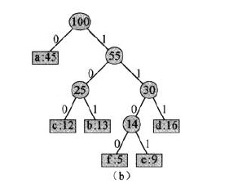
二进制Huffman编码

Slide 4
三进制Huffman编码
二叉树$→$三叉树
每次选取频率最低的三个字符合并，其余不变
5、9、12、13、16、45
错误的！
$$B\left(T\right)=181$$
100
0
2
55
45
0
1
2
26
13
16
0
1
2
12
9
5

Slide 5
（1）当堆中元素数目n为奇数时，每次操作由3个节点合并成了1个节点，使得n减少2，恰好可以成为一棵满三叉树。
（2）当n为偶数时，最后剩余2，三叉树不满。
当n为偶数时，第一次取最小的2个节点成为兄弟，合并后，n为奇数，即可重复（1）操作。
$$B\left(T\right)=153$$
100
0
1
2
39
16
45
0
1
2
14
13
12
0
2
9
5

Slide 6
是否违背最优编码树满的性质？(TC 16.3-2)
100
0
1
2
39
16
45
0
1
2
14
13
12
0
1
2
9
0
5
Notes:
虽然满只是最优二叉树拥有的性质，但是我们可以实现m叉树的统一，即m进制的最优编码树一定是满m叉树，只需要添加一些频率为0的字符即可实现统一。

Slide 7
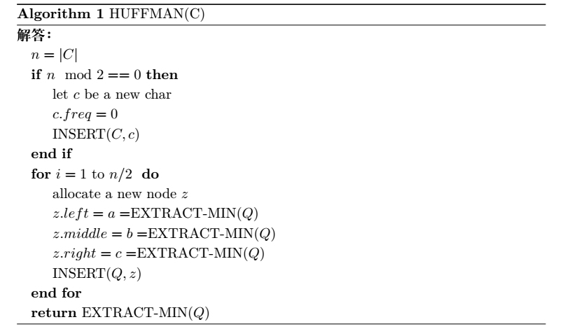
伪代码

Slide 8
正确性证明
这个问题的最优子结构和贪心选择性质具体指什么？
100
0
1
2
39
16
45
0
1
2
14
13
12
如何减少证明中需要考虑的情况？
0
1
2
9
0
5
Notes:
最优子结构：如果通过某些方法把堆中的元素减少（假设为新堆$C′$），那么新堆所构成的最优编码树是原问题的解 贪心选择性质：上文所提的“某种方法”即为贪心地选择堆中频率最低的三个字符合并

Slide 9
贪心选择性质：
令$C$为一个字母表，其中每个字符$c∈C都有$一个频率$c.freq$。令 $x,y,z$是$C$频率最低的三个字符，那么存在$C$的一个最优前缀码，$x,y,z$的码字长度相同，且只有最后一个三进制位不同。
证明：令$a,b,c$是$T$中深度最大的兄弟叶节点，不妨假设$a.freq≤b.freq≤c.freq且x.freq≤y.freq≤z.freq，$因此，有$x.freq≤a.freq且y.freq≤b.freq且z.freq≤c.freq。$
$i.$若$x.freq=c.freq$，则$c$也是频率最低的字符，则$x.freq=y.freq=z.freq=a.freq=b.freq=c.freq。$则显然成立。
Notes:
为了方便证明，我们在堆中加入1个或0个频率为0的字符，使得$|C|$为奇数。

Slide 10
$ii.$若$x.freq≠c.freq但x.freq=b.freq，$则$x.freq=y.freq=a.freq=b.freq，$则只需考虑$z,c两个$节点，交换$z和c$后，得到一课新的三叉树$T′，$有$B\left(T\right)−B\left(T^{′}\right)=z.freq∗d_{T}\left(z\right)+c.freq∗d_{T}\left(c\right)−c.freq∗d_{T}\left(z\right)−z.freq∗d_{T}\left(c\right)=\left(z.freq−c.freq\right)\left(d_{T}\left(z\right)−d_{T}\left(c\right)\right)≥0，$所以$B\left(T\right)=B\left(T^{′}\right)，$因此$T′也是$一棵最优三叉树。
$iii.$若$x.freq≠b.freq$，则交换$x,a两个$节点，得到$T′$，同$(ii)，T′也是$一棵最优三叉树。继续交换$y,b$得到$T′′，$交换$z,c得到T′′′，$于是$T^{′′},T′′′也是最优$三叉树。
综上，贪心选择性质证毕。
Notes:
同时还得到了$x,y,z均是$最深的节点的结论

Slide 11
最优子结构：
令$C$为一个给定的字母表，其中每个字符$c∈C$都定义了一个频率$c.freq$。令$x,y,z$是$C$中频率最低的三个字符，令$C′$为$C$去掉字符$x,y,z$，加入一个新的字符$w$后得到的一个字母表，即$C^{′}=C−\left\{x,y,z\right\}∪\left\{w\right\}$。类似$C$，也为$C′$定义$freq$属性，不同之处只是$w.freq=x.freq+y.freq+z.freq$。令$T′$为$C′$中任意一个最优前缀编码对应的树。于是我们可以将$T′$中叶结点$w$替换为一个以$x,y,z$为孩子的内部结点，得到树$T$，而$T$表示字母表$C$中的一个最优前缀码对应的树。

Slide 12
证明：
因为$B\left(T\right)=\sum_{c∈C−\{x,y,z\}}{c.freq∗d_{T}(c)}+(d_{T}\left(w\right)+1)(x.freq+y.freq+z.freq)$
且$B\left(T^{′}\right)=\sum_{c∈C−\{x,y,z\}}{c.freq∗d_{T}(c)}+d_{T}\left(w\right)(x.freq+y.freq+z.freq)$
所以$B\left(T\right)−B\left(T^{′}\right)=x.freq+y.freq+z.freq$
假设$T$对应的前缀码并不是$C$的最优前缀码，即存在最优编码树$T′′，$满足$B\left(T^{′′}\right)<B\left(T\right)。$由前文所述定理，$T^{′′}包含$兄弟节点$x,y,z。$令$T′′′为$将$T^{′′}中x,y,z及$它们的父节点替换为叶节点$w所得$的树，于是$B\left(T^{′′′}\right)=B\left(T′′\right)−x.freq−y.freq−z.freq<B\left(T\right)−x.freq−y.freq−z.freq=B(T′)，与T′对应C′的$一个最优前缀码的假设矛盾。因此，$T必然$表示$C的$一个最优前缀码。
Notes:
由最优子结构可知，每次只需求出当前子问题的最优解即可（“如果已得到合并后的字母表对应的最优三叉树”可以推出“将其中后一次合并的节点替换为3个子节点后的树对应的依然是最优前缀码”）；再由贪心选择性质可知，贪心地选择频率最低的三个字符作为叶节点来合并即可求解当前子问题。

Slide 13
推广$：m$进制的Huffman编码
（1）当$n=k\left(m−1\right)+1时$，每次取出频率最低的m个元素合并。
（2）否则$(即n=k\left(m−1\right)+s(1<s<m))$，第一次取出$s−1个$元素合并，之后还剩$k\left(m−1\right)+1个$元素，即可应用第1种情况

Slide 14
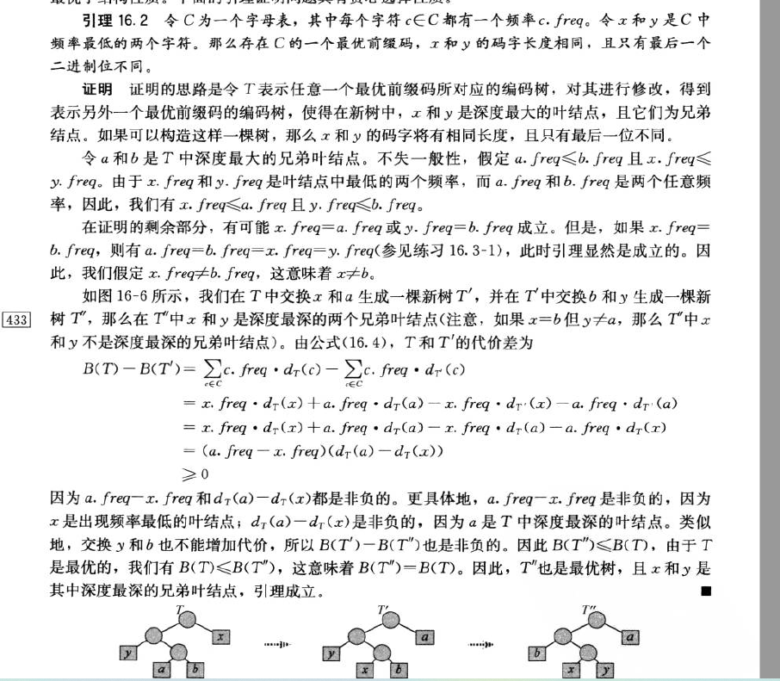
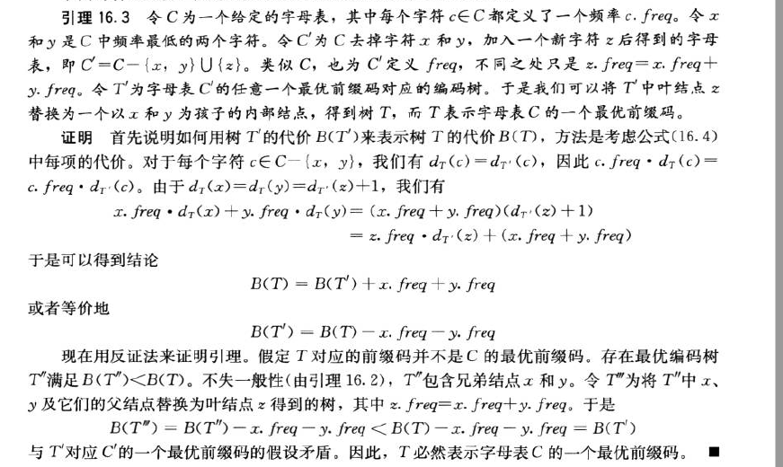
Notes:
与2个元素的情况对比，简单讲解正确性的证明。

Slide 15
谢谢大家！

